Slide 1
Поперечные и продольные профили улиц
преподаватель Недильская И.И.
Учебная дисциплина «Инженерное оборудование территории»

Slide 2
Цель урока: ознакомить студентов с работами по поперечным и продольным профилям улиц и дорог и по вертикальной планировке территорий.
Задачи урока: изучить основные понятия по вертикальной планировке. Закрепить материал с помощью контрольных вопросов.
Привить интерес к дисциплине и специальности

Slide 3
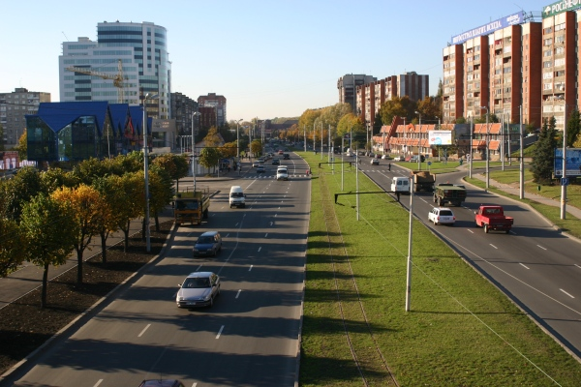
Поперечный профиль улиц

Slide 4
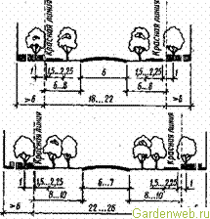
Поперечный профиль, отражающий все его составные элементы, называют типовым конструктивным. На нем должны быть нанесены:
- конструкция дорожных одежд и толщина из слоев;
- проезжая часть;
- тротуары;
- полосы озеленения;
- ширина улиц, тротуаров, полос озеленения и т.д.

Slide 5
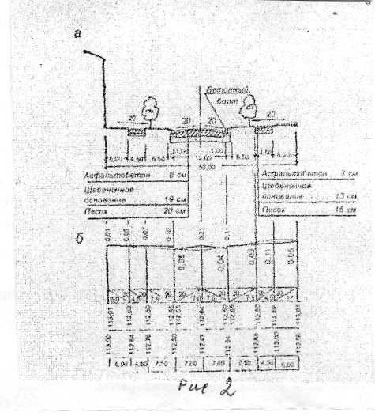
Профиль, устанавливающий высотные отметки всех его переломных точек – рабочим профилем. На нем должны быть нанесены:
- черные отметки;
- красные отметки;
- расстояния между отметками.

Slide 6
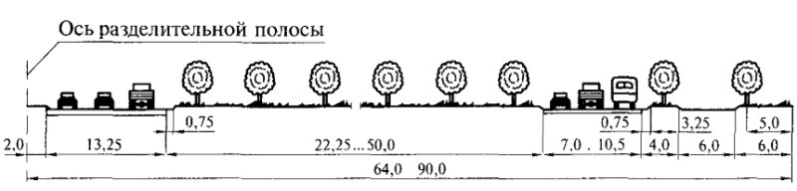
Проектные профили улиц и дорог проектируют в соответствии с установленными элементами, входящими в их состав, в том числе с проезжей частью, центральной разделительной полосой, полосами озеленения (газоны), тротуарами, велодорожками, а также обочинами и кюветами для дорог с открытой системой водоотвода.

Slide 7
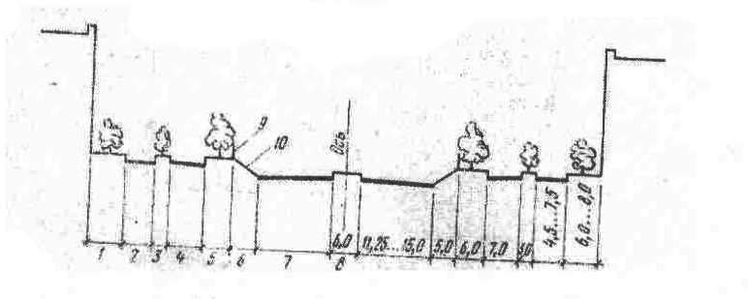
Тротуарам и газонам придают односкатную поверхность с поперечным уклоном в сторону проезжей части. Проезжим частям придают односкатную ( с односторонним движением шириной до 10,5м) или двухскатную поверхность. Проезжим частям с двухсторонним движением придают двухскатный профиль, а при значительной ширине – полигональный. Пешеходные дорожки обычно имеют параболические очертания.

Slide 8
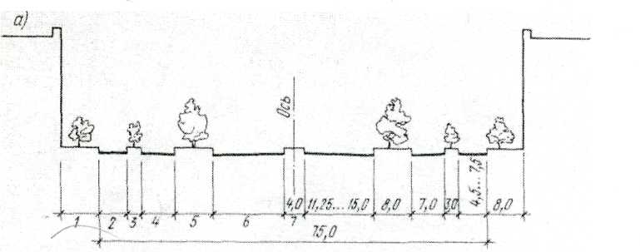
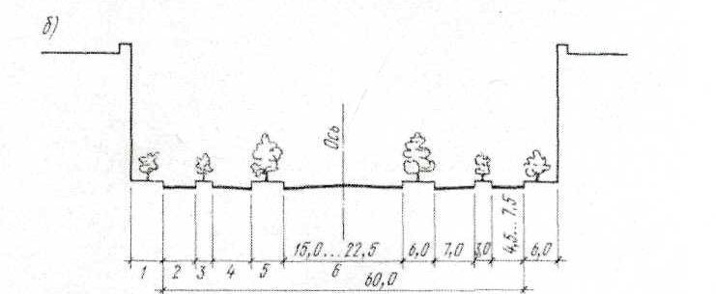
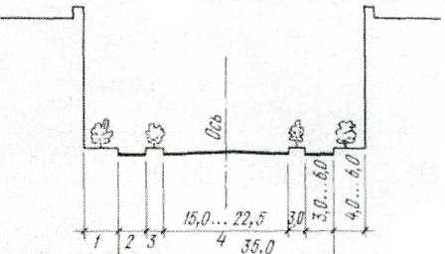
Магистральные улицы:
а—общегородского значения с непрерывным движением; б—то же, с
регулируемым движением; в—районного значения;
1—расстояние от застройки до красной линии; 2—тротуар; 3—разделительная полоса между тротуаром и местным проездом; 4—местный проезд; 5— защитное озеленение; 6—проезжая часть; 7—центральная разделительная полоса.

Slide 9
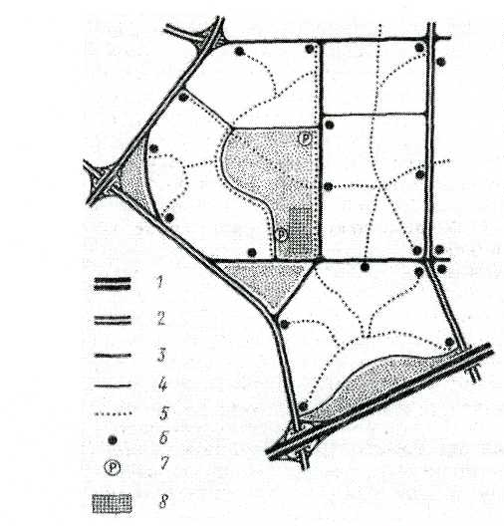
Схема построения уличной сети города: 1—городская скоростная дорога; 2—магистральная улица общегородского значения; 3—то же, районного значения; 4—жилая улица; 5—пешеходная аллея; 6— остановка общественного транспорта; 7—автостоянка общего пользования; 8— общественный центр.

Slide 10
Вертикальная планировка
Вертикальная планировка является одним из основных элементов инженерной подготовки территории населенных мест и представляет собой процесс искусственного изменения естественного рельефа для приспособления его к требованиям градостроительства.
В результате вертикальной планировки городских территорий изменяется естественный рельеф местности путем срезки и подсыпки грунта, смягчения уклонов применительно к требованиям застройки городов. Рельеф готовят к строительству города, комплекса сооружений или отдельного объекта.

Slide 11
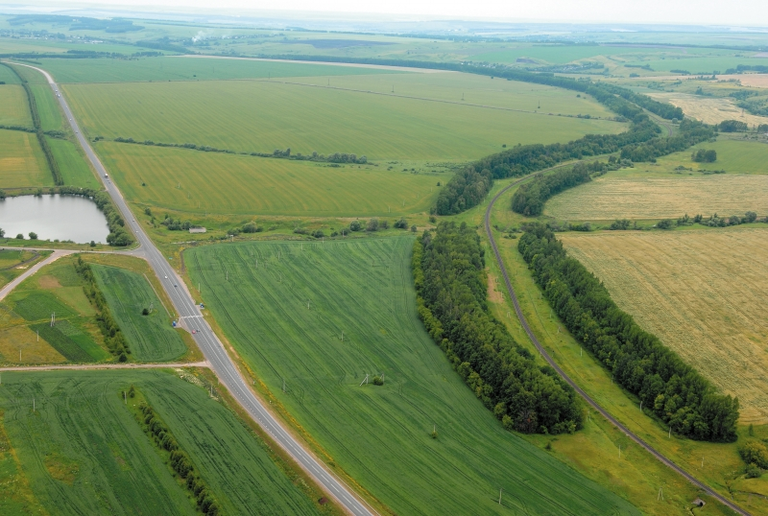
Мероприятия по вертикальной планировке зависят от рельефа, который делят на благоприятный и неблагоприятный.
Благоприятный рельеф:
- спокойный – 0 … 0,4%;
- ровный – 0,4 … 3%;
- слабопересеченный – 3 … 6%.
При таком рельефе не требуется значительной вертикальной планировки.

Slide 12
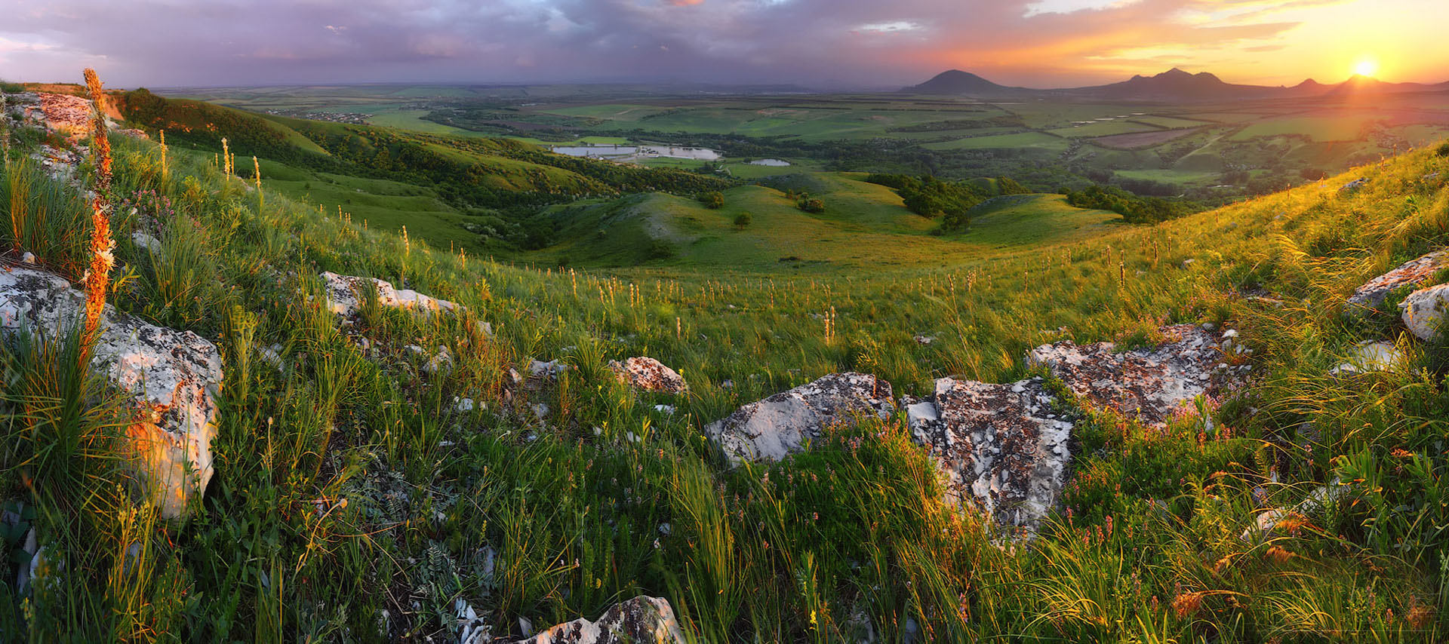
Не благоприятный рельеф:
- пересеченный – 6 … 10%;
- сильнопересеченный – 10 … 20%;
- очень сильнопересеченный – 20% и горный.
Обычно стоимость вертикальной планировки составляет 2…3% от общей стоимости любого строительства. Вертикальную планировку местности включают в состав любого проекта и выполняют в начальный период проектирования, так и строительства.

Slide 13
Задача вертикальной планировки заключается в придании проектируемой поверхности уклонов обеспечивающих:
- отвод дождевых и талых вод;
- благоприятные и безопасные условия движения транспорта и пешеходов;
- подготовку осваиваемой территории для застройки;
- прокладку подземных сетей;
- организацию рельефа при наличии неблагоприятных физико-геологических процессов на местности (затопление территории, подтопление ее грунтовыми водами, образование оврагов, и т.д.);
- придание рельефу наибольшей архитектурно-композиционный выразительности.

Slide 14
Важным условием проектирования вертикальной планировки является достижение наименьшего объема земляных работ и возможного баланса перемещения масс грунта, т.е. равенство объемов насыпей и выемок, с тем чтобы сократить транспортные расходы на доставку или вывоз грунта. При разработке проектов вертикальной планировки надо стремиться к максимально возможному сохранению сложившегося природного рельефа местности, существующих зеленых насаждений и растительного почвенного слоя.

Slide 15
Разработке вертикальной планировки территории городов, отдельных районов и участков предшествует вертикальная планировка сети улиц и дорог, при которой устанавливают проектные (красные) отметки на «красных» линиях. Вертикальная планировка прилегающей к «красным» линиям территории для ее застройки и благоустройству разрабатывают с обязательной привязкой к проектным (красным) отметкам, являющимся руководящими.

Slide 16
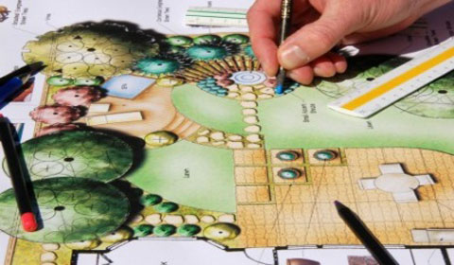
Методы вертикальной планировки

Slide 17
Метод продольных и поперечных профилей – на плане местности через 20 … 200м (в зависимости от размеров участка и степени необходимой конкретности) наносят сетку, по которой в обоих направлениях выполняют условные сечения – профили. На профилях наносят существующий рельеф поверхности земли (черные отметки) и основные уклоны.
Вертикальная планировка улиц – сетка профилей проходящих по осям улиц (продольный профиль) Или через пикеты (поперечные профили). Пикеты устанавливают через каждые 20 … 50м и нумеруют от ПК-0; ПК-1; ПК-2 …

Slide 18
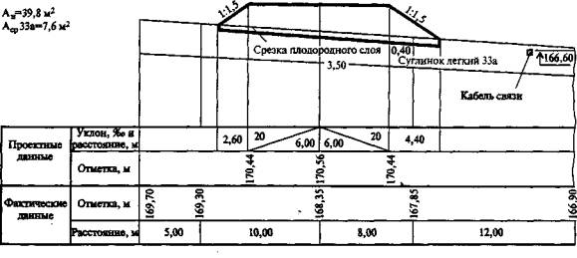

Slide 19
Метод проектных (красных) горизонталей - используют непосредственно на плане местности (геоподоснове) с нанесенным планировочном решением. Существующий рельеф отображают черные отметки и горизонтали. Проектируемый рельеф наносится при помощи расчетного расположения красных отметок и горизонталей. Как правило, красные горизонтали состоят из
прямолинейных участков, отображающих простые формы проектируемой поверхности земли. Этот метод проектирования имеет преимущество перед 1, он составлен на 1 чертеже. Красные горизонтали наглядно показывают изменения существующего рельефа.

Slide 20
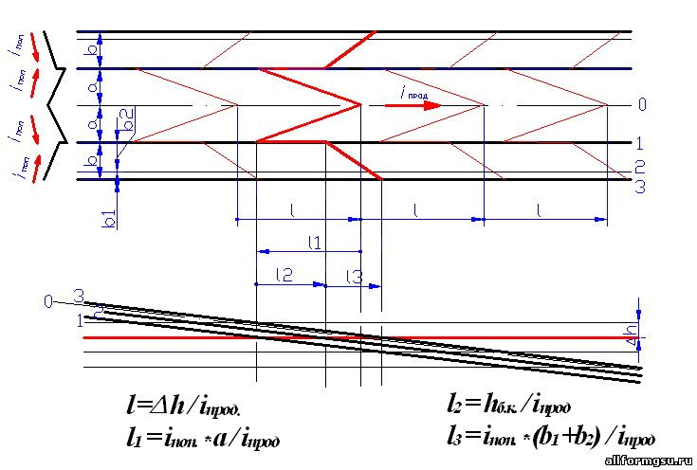

Slide 21
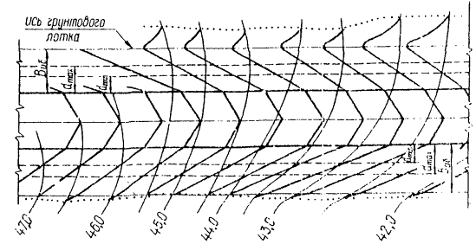
Графоаналитический метод проектирования вертикальной планировки имеет много разновидностей. Их смысл сводится к тому, что с помощью математики строится аналитическая модель существующего и проектируемого рельефов. Исходным условием является нулевой баланс земельных масс.

Slide 22
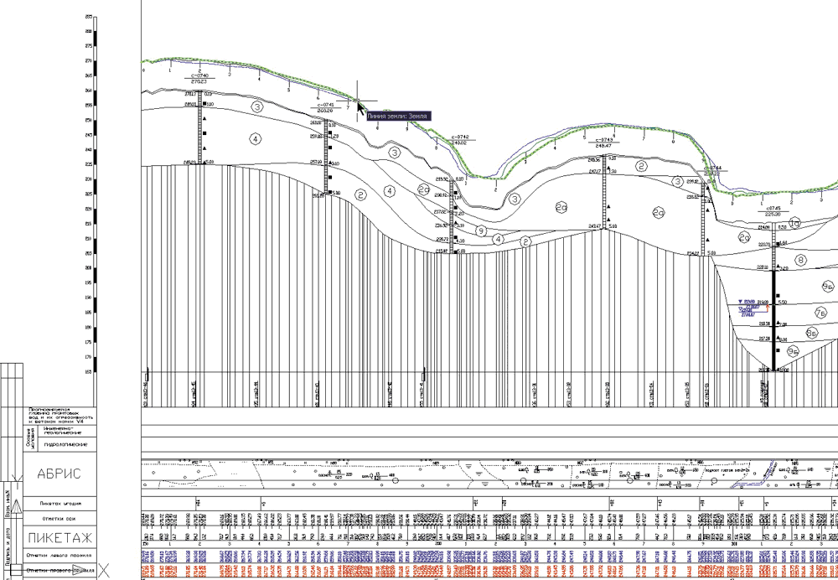
Продольные профили улиц

Slide 23
Продольные профили улицы проектируют в основном по осям проезжих частей.
Масштаб горизонтальный 1:1000, вертикальный 1:100. Для удобства учета гидрогеологических условий и сокращения числа чертежей продольные профили обычно совмещают с геологическими разрезами.
Проектирование продольного профиля начинается с разбивки пикетажа по его трассе на плане улицы, определения черных отметок.
Пикет (кол) – точка на местности (обозначенная колышком) служащая ориентиром для установки рейки при нивелировании и для закрепления трассы на местности.

Slide 24
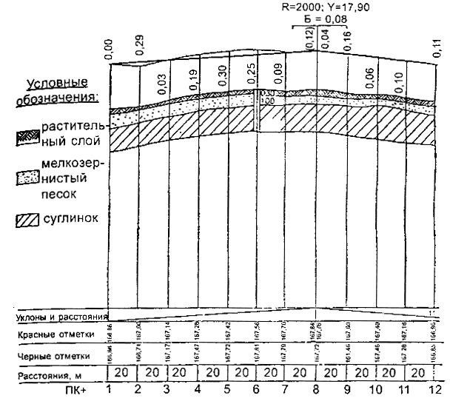
На продольном профиле должны быть нанесены:
- отметки поверхности земли (черные отметки);
- проектные (красные) отметки;
- уклоны проектных линий (профиля) и протяженность линий;
- расстояния, м (между пикетами и отметками);
- пикеты;
- гидрогеологические данные по результатам бурения.

Slide 25
Контрольные вопросы
1 На поперечном профиле должны быть нанесены…?
2 Рабочим профилем называется- ?
3 Какие очертания могут иметь поперечные профили дороги с односторонним и двусторонним движением а также пешеходные дорожки ?
4 Какие вы знаете типы рельефа?
5 Что называется вертикальной планировкой?

